Slide 1
Курс «Основы программирования» Власенко Олег Федосович SimbirSoft
Лекция 13
Рекурсия
ЛР 24. Знакомство с рекурсией
ЛР 25. Фракталы

Slide 2
Зачем нужны подпрограммы?
Писать меньше кода - Повторяющийся код реализовать один раз, а вызывать многократно (sin(), printf() …)
Сделать код проще для редактирования - Разделить длинный код на части (произвольно)
Упростить код - Разбить сложный алгоритм на части
Повысить уровень абстракции – уйти от низкоуровневых операций на уровень предметной области
Создавать библиотеки для повторного использования – стандартная библиотека Си состоит из функций
Писать большие программы (до десятков и сотен тысяч строк кода)

Slide 3
Зачем нужны подпрограммы?
Писать меньше кода - Повторяющийся код реализовать один раз, а вызывать многократно (sin(), printf() …)
Сделать код проще для редактирования - Разделить длинный код на части (произвольно)
Упростить код - Разбить сложный алгоритм на части
Повысить уровень абстракции – уйти от низкоуровневых операций на уровень предметной области
Создавать библиотеки для повторного использования – стандартная библиотека Си состоит из функций
Писать большие программы (до десятков и сотен тысяч строк кода)
Без подпрограмм невозможно реализовать РЕКУРСИЮ!

Slide 4
Стек (Stack)

Slide 5
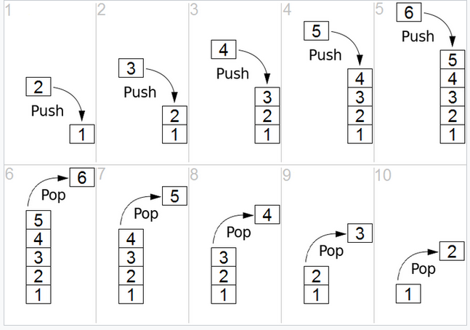
Как работает стек

Slide 6
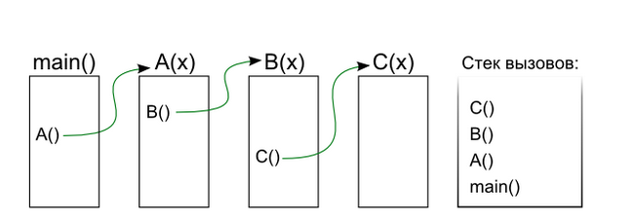
Стек вызовов
Стек вызовов (call stack) — стек, хранящий информацию для возврата управления из подпрограмм (функций) в программу или подпрограмму (при вложенных или рекурсивных вызовах).
При вызове подпрограммы в стек заносится адрес возврата — адрес в памяти следующей инструкции приостанавливаемой программы, а управление передается подпрограмме. При последующем вложенном или рекурсивном вызове в стек заносится очередной адрес возврата и так далее.
При возврате из подпрограммы адрес возврата снимается со стека, и управление передается на следующую инструкцию приостановленной программы (или подпрограммы).
https://foxford.ru/wiki/informatika/stek-vyzovov

Slide 7
Записи активации
https://wiki.livid.pp.ru/students/sp/lectures/f.html
Говоря о выделении памяти на стеке, вызов процедуры принято называть активацией, а процедуры, которые в настоящий момент выполняются – активными.
Вызовы процедур и возвраты из них обычно управляются стеком, именуемым стеком управления. Каждая активная в настоящий момент процедура имеет запись активации на стеке. Записи активации также иногда называются кадрами или фреймами.
Содержимое записи активации будет варьироваться в зависимости от языка программирования, но вот (не исчерпывающий) список данных, которые могут находиться в записи активации:
Область памяти для временных значений, которые не удаётся разместить в регистрах
Локальные данные процедуры
Информация о состоянии машины перед вызовом процедуры. Обычно включает адрес возврата и содержимое регистров, которые используются в целевом коде данной процедуры и должны быть восстановлены при выходе.
Связь доступа – служебная информация, необходимая для доступа к нелокальным данным.
Связь управления – указатель на запись активации вызывающей процедуры.
Область памяти для возвращаемого значения (часто для большей эффективности значение возвращается в регистре)
Параметры вызова процедуры (тоже для часто передаются в регистрах)

Slide 8
Что содержит стек на каждом из уровней?
#include <stdio.h>
void C(int x3) {
printf("C(%d)", x3);
}
void B(int x2) {
C(x2);
}
void A(int x1) {
B(x1);
}
void main() {
printf("Hello! It is main()!\n");
int x = 10;
A(x);
}

Slide 9
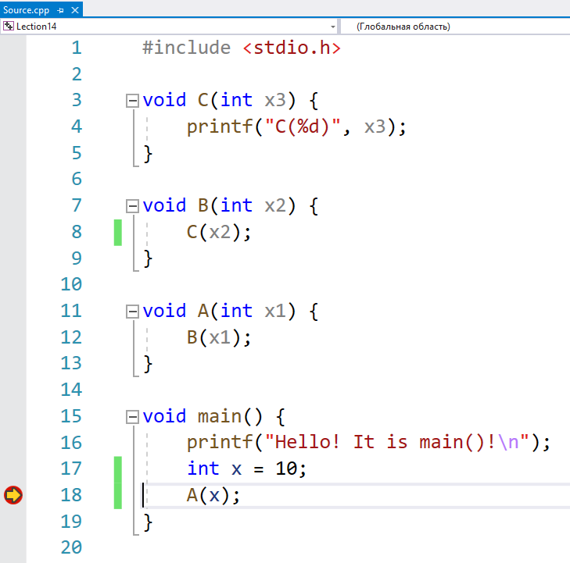
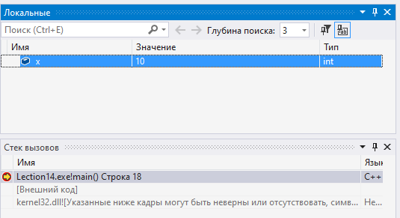
Что содержит стек на каждом из уровней? (main)

Slide 10
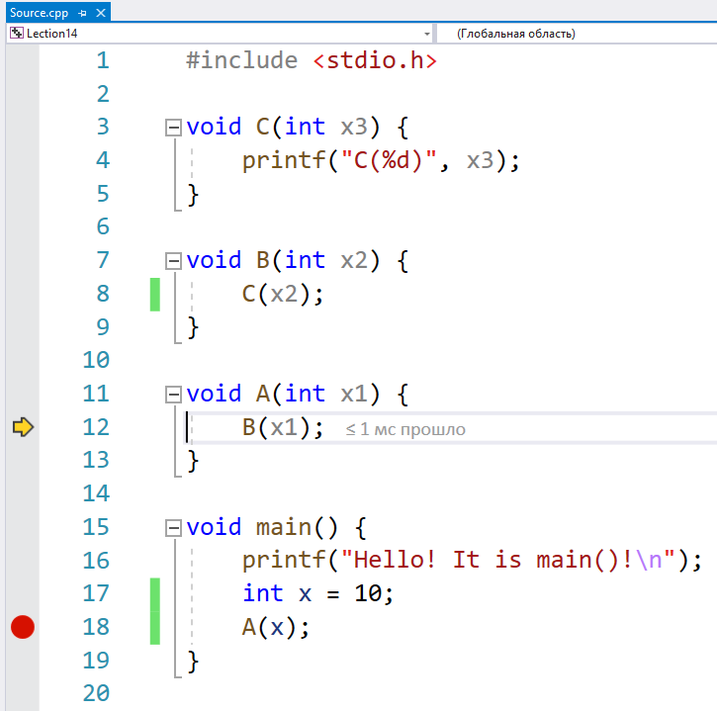
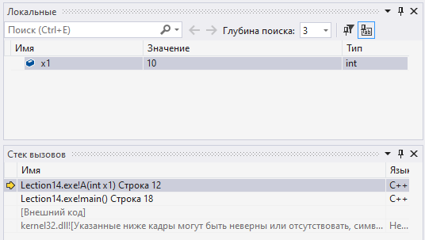
Что содержит стек на каждом из уровней? (A)

Slide 11
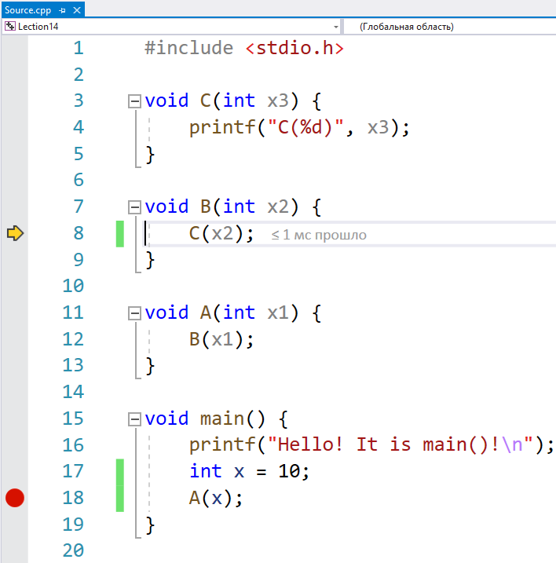
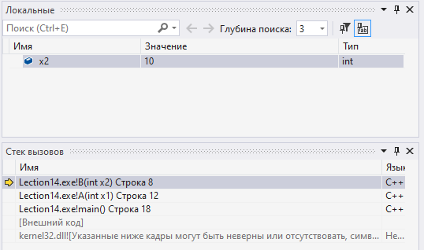
Что содержит стек на каждом из уровней? (B)

Slide 12
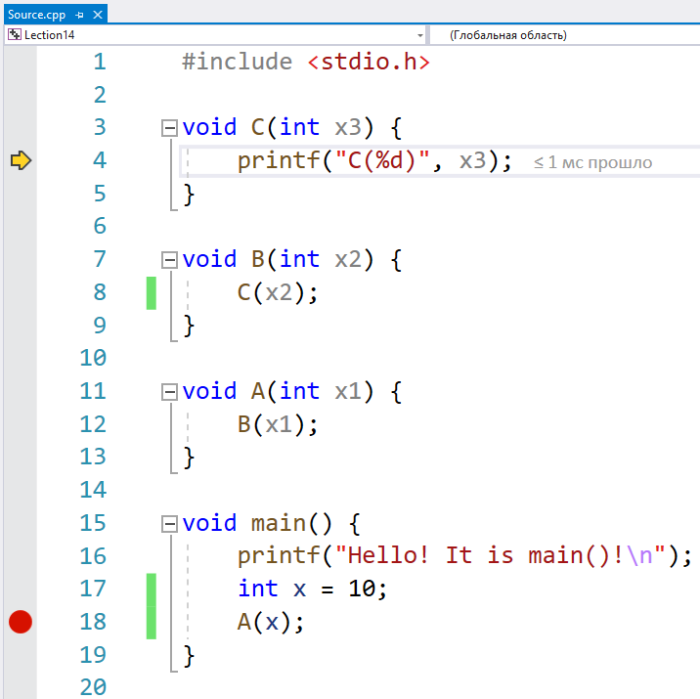
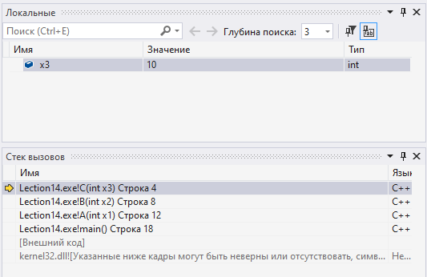
Что содержит стек на каждом из уровней? (C)

Slide 13
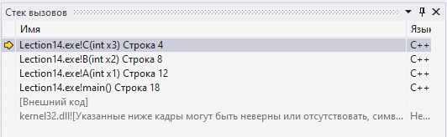
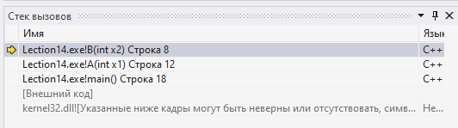
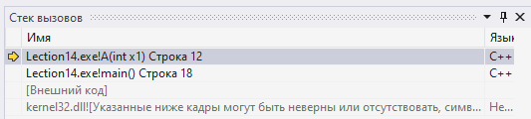
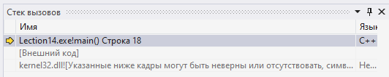
Что содержит стек на каждом из уровней?
#include <stdio.h>
void C(int x3) {
printf("C(%d)", x3);
}
void B(int x2) {
C(x2);
}
void A(int x1) {
B(x1);
}
void main() {
printf("Hello! It is main()!\n");
int x = 10;
A(x);
}

Slide 14
Рекурсия

Slide 15
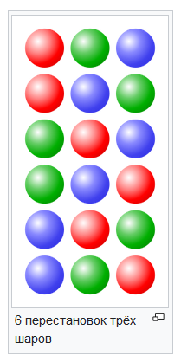
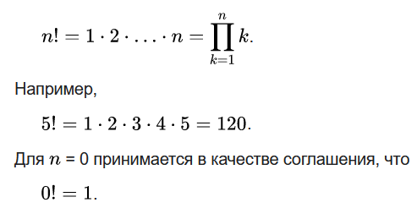
“Факториал” – что это такое
Факториал -https://ru.wikipedia.org/wiki/%D0%A4%D0%B0%D0%BA%D1%82%D0%BE%D1%80%D0%B8%D0%B0%D0%BB
Перестановка -
https://ru.wikipedia.org/wiki/%D0%9F%D0%B5%D1%80%D0%B5%D1%81%D1%82%D0%B0%D0%BD%D0%BE%D0%B2%D0%BA%D0%B0
Факториал натурального числа n определяется как произведение всех натуральных чисел от 1 до n включительно:
Факториал активно используется в различных разделах математики: комбинаторике, математическом анализе, теории чисел, функциональном анализе и др.
Факториал является чрезвычайно быстро растущей функцией.

Slide 16
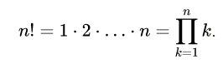
Факториал
Факториал натурального числа n определяется как произведение всех натуральных чисел от 1 до n включительно:
long long fuct(int n) {
long long res = 1;
for (int i = 1; i <= n; i++) {
res *= i;
}
return res;
}
void main() {
int n = 4;
long long f = fuct(n);
printf("%d! = %lld", n, f);
}

Slide 17
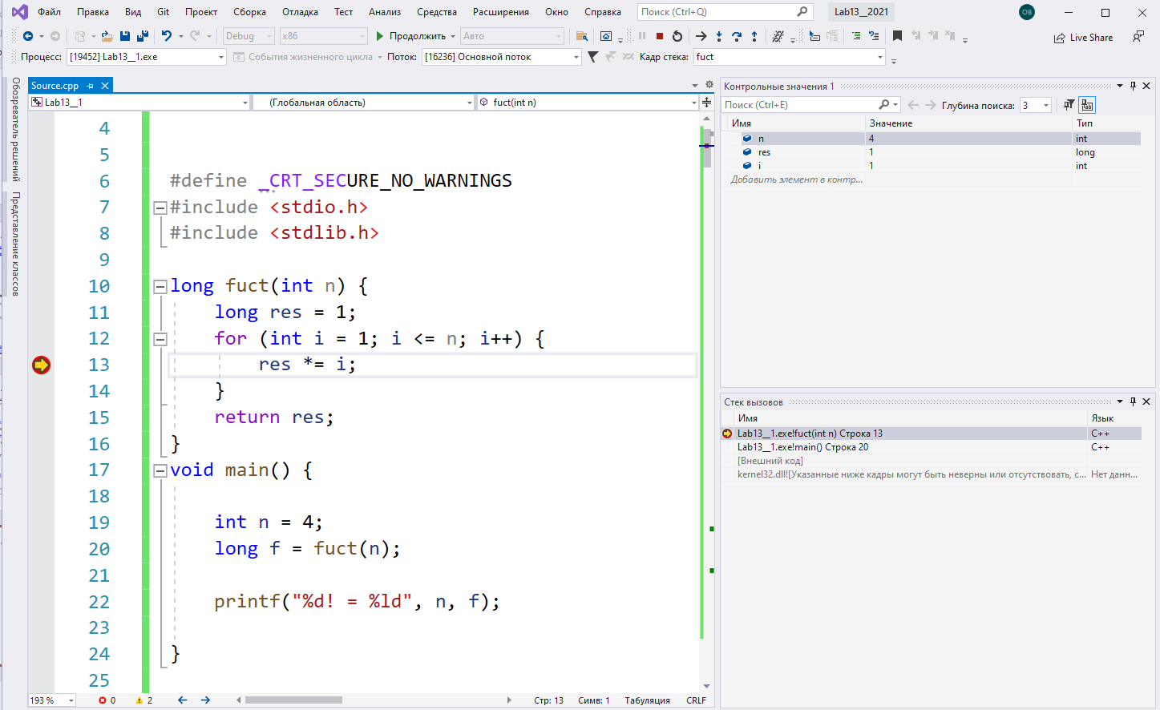
Факториал – трассировка (отладка!)

Slide 18
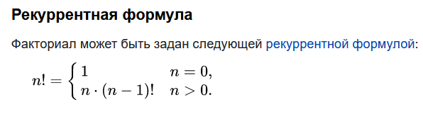
Факториал – рекурсивная реализация
long fuct2(int n) {
if (n == 0) {
return 1;
}
long res = fuct2(n - 1) * n;
return res;
}
void main() {
int n = 4;
long f = fuct2(n);
printf("%d! = %ld", n, f);
}

Slide 19
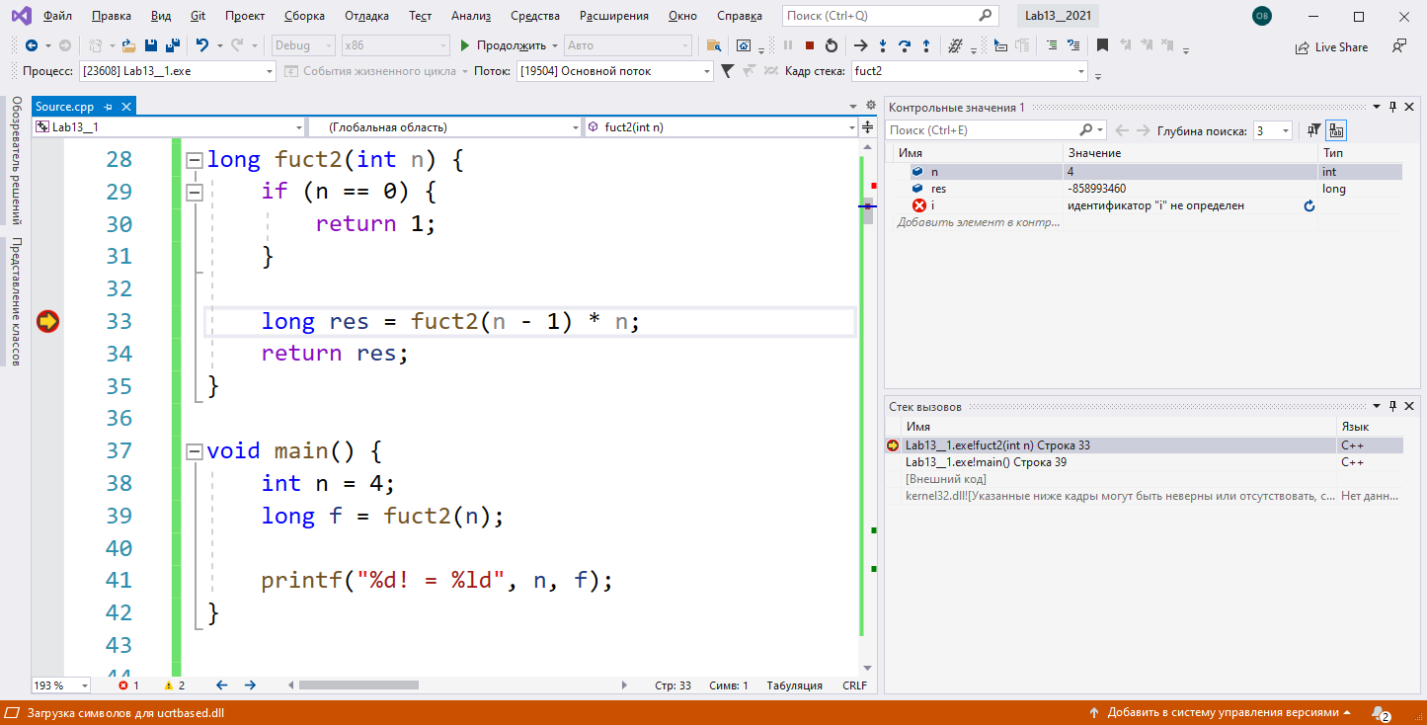
Факториал – трассировка (отладка!) (1)

Slide 20
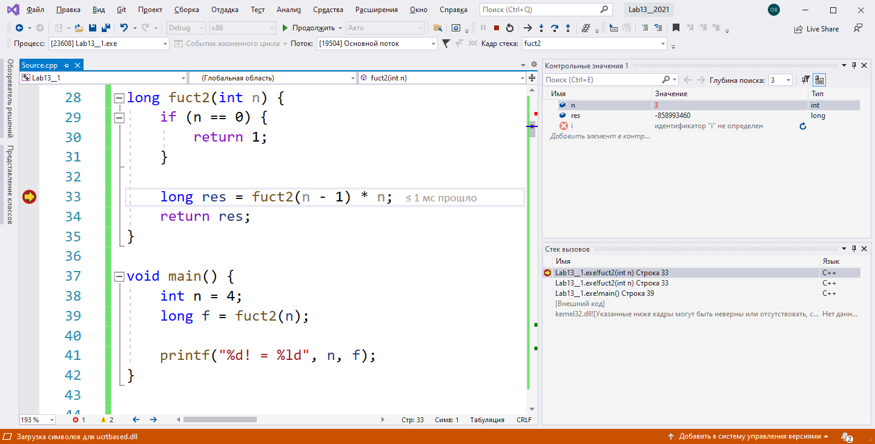
Факториал – трассировка (отладка!) (2)

Slide 21
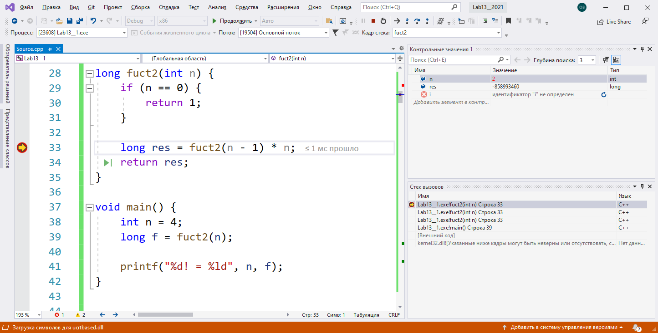
Факториал – трассировка (отладка!) (3)

Slide 22
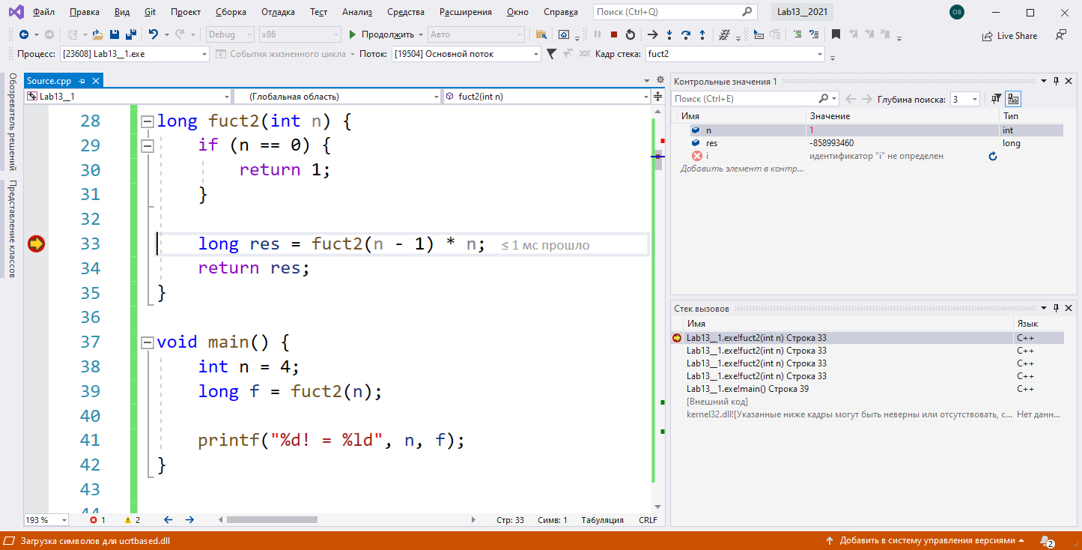
Факториал – трассировка (отладка!) (4)

Slide 23
Факториал – трассировка
long fuct2(int n) {
if (n == 0) {
return 1;
}
long res = fuct2(n - 1) * n;
return res;
}
void main() {
int n = 4;
long f = fuct2(n);
printf("%d! = %ld", n, f);
}
main(): f = fuct2(4)
--------------------------------------------------
РЕКУРСИВНЫЙ СПУСК

Slide 24
Факториал – трассировка
long fuct2(int n) {
if (n == 0) {
return 1;
}
long res = fuct2(n - 1) * n;
return res;
}
void main() {
int n = 4;
long f = fuct2(n);
printf("%d! = %ld", n, f);
}
main(): f = fuct2(4)
--------------------------------------------------
fuct2(4): n = 4
res = fuct2(3)*4
--------------------------------------------------
РЕКУРСИВНЫЙ СПУСК

Slide 25
Факториал – трассировка
long fuct2(int n) {
if (n == 0) {
return 1;
}
long res = fuct2(n - 1) * n;
return res;
}
void main() {
int n = 4;
long f = fuct2(n);
printf("%d! = %ld", n, f);
}
main(): f = fuct2(4)
--------------------------------------------------
fuct2(4): n = 4
res = fuct2(3)*4
--------------------------------------------------
fuct2(3): n = 3
res = fuct2(2)*3
--------------------------------------------------
РЕКУРСИВНЫЙ СПУСК

Slide 26
Факториал – трассировка
long fuct2(int n) {
if (n == 0) {
return 1;
}
long res = fuct2(n - 1) * n;
return res;
}
void main() {
int n = 4;
long f = fuct2(n);
printf("%d! = %ld", n, f);
}
main(): f = fuct2(4)
--------------------------------------------------
fuct2(4): n = 4
res = fuct2(3)*4
--------------------------------------------------
fuct2(3): n = 3
res = fuct2(2)*3
--------------------------------------------------
fuct2(2): n = 2
res = fuct2(1)*2
--------------------------------------------------
РЕКУРСИВНЫЙ СПУСК

Slide 27
Факториал – трассировка
long fuct2(int n) {
if (n == 0) {
return 1;
}
long res = fuct2(n - 1) * n;
return res;
}
void main() {
int n = 4;
long f = fuct2(n);
printf("%d! = %ld", n, f);
}
main(): f = fuct2(4)
--------------------------------------------------
fuct2(4): n = 4
res = fuct2(3)*4
--------------------------------------------------
fuct2(3): n = 3
res = fuct2(2)*3
--------------------------------------------------
fuct2(2): n = 2
res = fuct2(1)*2
--------------------------------------------------
fuct2(1): n = 1
res = fuct2(0)*1
--------------------------------------------------
РЕКУРСИВНЫЙ СПУСК

Slide 28
Факториал – трассировка
long fuct2(int n) {
if (n == 0) {
return 1;
}
long res = fuct2(n - 1) * n;
return res;
}
void main() {
int n = 4;
long f = fuct2(n);
printf("%d! = %ld", n, f);
}
main(): f = fuct2(4)
--------------------------------------------------
fuct2(4): n = 4
res = fuct2(3)*4
--------------------------------------------------
fuct2(3): n = 3
res = fuct2(2)*3
--------------------------------------------------
fuct2(2): n = 2
res = fuct2(1)*2
--------------------------------------------------
fuct2(1): n = 1
res = fuct2(0)*1
--------------------------------------------------
fuct2(0): n = 0
РЕКУРСИВНЫЙ СПУСК

Slide 29
Факториал – трассировка
long fuct2(int n) {
if (n == 0) {
return 1;
}
long res = fuct2(n - 1) * n;
return res;
}
void main() {
int n = 4;
long f = fuct2(n);
printf("%d! = %ld", n, f);
}
main(): f = fuct2(4)
--------------------------------------------------
fuct2(4): n = 4
res = fuct2(3)*4
--------------------------------------------------
fuct2(3): n = 3
res = fuct2(2)*3
--------------------------------------------------
fuct2(2): n = 2
res = fuct2(1)*2
--------------------------------------------------
fuct2(1): n = 1
res = fuct2(0)*1
--------------------------------------------------
fuct2(0): n = 0
РЕКУРСИВНЫЙ СПУСК РЕКУРСИВНЫЙ ВОЗВРАТ

Slide 30
Факториал – трассировка
long fuct2(int n) {
if (n == 0) {
return 1;
}
long res = fuct2(n - 1) * n;
return res;
}
void main() {
int n = 4;
long f = fuct2(n);
printf("%d! = %ld", n, f);
}
main(): f = fuct2(4)
--------------------------------------------------
fuct2(4): n = 4
res = fuct2(3)*4
--------------------------------------------------
fuct2(3): n = 3
res = fuct2(2)*3
--------------------------------------------------
fuct2(2): n = 2
res = fuct2(1)*2
--------------------------------------------------
fuct2(1): n = 1
res = fuct2(0)*1
-------------------------------------------------- ----------------------------------------------------
fuct2(0): n = 0 return 1
РЕКУРСИВНЫЙ СПУСК РЕКУРСИВНЫЙ ВОЗВРАТ

Slide 31
Факториал – трассировка
long fuct2(int n) {
if (n == 0) {
return 1;
}
long res = fuct2(n - 1) * n;
return res;
}
void main() {
int n = 4;
long f = fuct2(n);
printf("%d! = %ld", n, f);
}
main(): f = fuct2(4)
--------------------------------------------------
fuct2(4): n = 4
res = fuct2(3)*4
--------------------------------------------------
fuct2(3): n = 3
res = fuct2(2)*3
--------------------------------------------------
fuct2(2): n = 2
res = fuct2(1)*2
-------------------------------------------------- ----------------------------------------------------
fuct2(1): n = 1
res = fuct2(0)*1 = 1 * 1 = 1 return 1
-------------------------------------------------- ----------------------------------------------------
fuct2(0): n = 0 return 1
РЕКУРСИВНЫЙ СПУСК РЕКУРСИВНЫЙ ВОЗВРАТ

Slide 32
Факториал – трассировка
long fuct2(int n) {
if (n == 0) {
return 1;
}
long res = fuct2(n - 1) * n;
return res;
}
void main() {
int n = 4;
long f = fuct2(n);
printf("%d! = %ld", n, f);
}
main(): f = fuct2(4)
--------------------------------------------------
fuct2(4): n = 4
res = fuct2(3)*4
--------------------------------------------------
fuct2(3): n = 3
res = fuct2(2)*3
--------------------------------------------------
fuct2(2): n = 2
res = fuct2(1)*2 = 1 * 2 = 2 return 2
-------------------------------------------------- ----------------------------------------------------
fuct2(1): n = 1
res = fuct2(0)*1 = 1 * 1 = 1 return 1
-------------------------------------------------- ----------------------------------------------------
fuct2(0): n = 0 return 1
РЕКУРСИВНЫЙ СПУСК РЕКУРСИВНЫЙ ВОЗВРАТ

Slide 33
Факториал – трассировка
long fuct2(int n) {
if (n == 0) {
return 1;
}
long res = fuct2(n - 1) * n;
return res;
}
void main() {
int n = 4;
long f = fuct2(n);
printf("%d! = %ld", n, f);
}
main(): f = fuct2(4)
--------------------------------------------------
fuct2(4): n = 4
res = fuct2(3)*4
--------------------------------------------------
fuct2(3): n = 3
res = fuct2(2)*3 = 2 * 3 = 6 return 6
-------------------------------------------------- ----------------------------------------------------
fuct2(2): n = 2
res = fuct2(1)*2 = 1 * 2 = 2 return 2
-------------------------------------------------- ----------------------------------------------------
fuct2(1): n = 1
res = fuct2(0)*1 = 1 * 1 = 1 return 1
-------------------------------------------------- ----------------------------------------------------
fuct2(0): n = 0 return 1
РЕКУРСИВНЫЙ СПУСК РЕКУРСИВНЫЙ ВОЗВРАТ

Slide 34
Факториал – трассировка
long fuct2(int n) {
if (n == 0) {
return 1;
}
long res = fuct2(n - 1) * n;
return res;
}
void main() {
int n = 4;
long f = fuct2(n);
printf("%d! = %ld", n, f);
}
main(): f = fuct2(4)
--------------------------------------------------
fuct2(4): n = 4
res = fuct2(3)*4 = 6 * 4 = 24 return 24
-------------------------------------------------- ----------------------------------------------------
fuct2(3): n = 3
res = fuct2(2)*3 = 2 * 3 = 6 return 6
-------------------------------------------------- ----------------------------------------------------
fuct2(2): n = 2
res = fuct2(1)*2 = 1 * 2 = 2 return 2
-------------------------------------------------- ----------------------------------------------------
fuct2(1): n = 1
res = fuct2(0)*1 = 1 * 1 = 1 return 1
-------------------------------------------------- ----------------------------------------------------
fuct2(0): n = 0 return 1
РЕКУРСИВНЫЙ СПУСК РЕКУРСИВНЫЙ ВОЗВРАТ

Slide 35
Факториал – трассировка
long fuct2(int n) {
if (n == 0) {
return 1;
}
long res = fuct2(n - 1) * n;
return res;
}
void main() {
int n = 4;
long f = fuct2(n);
printf("%d! = %ld", n, f);
}
main(): f = fuct2(4) = 24 printf("%d! = %ld", 4, 24);
-------------------------------------------------- ----------------------------------------------------
fuct2(4): n = 4
res = fuct2(3)*4 = 6 * 4 = 24 return 24
-------------------------------------------------- ----------------------------------------------------
fuct2(3): n = 3
res = fuct2(2)*3 = 2 * 3 = 6 return 6
-------------------------------------------------- ----------------------------------------------------
fuct2(2): n = 2
res = fuct2(1)*2 = 1 * 2 = 2 return 2
-------------------------------------------------- ----------------------------------------------------
fuct2(1): n = 1
res = fuct2(0)*1 = 1 * 1 = 1 return 1
-------------------------------------------------- ----------------------------------------------------
fuct2(0): n = 0 return 1
РЕКУРСИВНЫЙ СПУСК РЕКУРСИВНЫЙ ВОЗВРАТ

Slide 37
Простейшие рекурсивные функции
void rec1(int n) {
printf(" %d", n);
if (n > 1) {
rec1(n - 1);
}
}
void rec2(int n) {
if (n > 1) {
rec2(n - 1);
}
printf(" %d", n);
}
void rec3(int n) {
printf(" %d", n);
if (n > 1) {
rec3(n - 1);
}
printf(" %d", n);
}
void main() {
rec1(3);
printf(" rec1 FINISH\n");
rec2(3);
printf(" rec2 FINISH\n");
rec3(3);
printf(" rec3 FINISH\n");
}

Slide 38
Формы простейших рекурсивных функций
С выполнением действий на рекурсивном спуске (до рекурсивного вызова)
void Rec1() { S(); if (УСЛОВИЕ) Rec1(); }
С выполнением действий на рекурсивном возврате (после рекурсивного вызова)
void Rec2() {if (УСЛОВИЕ) { Rec2(); S(); } }
С выполнением действий как на рекурсивном спуске так и на рекурсивном возврате (как до так и после рекурсивного вызова)
void Rec3() { S1(); if (УСЛОВИЕ) { Rec3(); S2(); } }
void Rec4() {if (УСЛОВИЕ) { S1(); Rec4(); S2(); } }

Slide 39
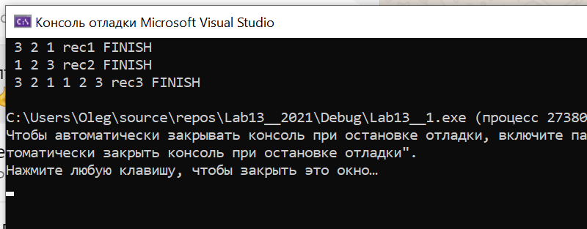
Простейшие рекурсивные функции
void rec1(int n) {
printf(" %d", n);
if (n > 1) {
rec1(n - 1);
}
}
void rec2(int n) {
if (n > 1) {
rec2(n - 1);
}
printf(" %d", n);
}
void rec3(int n) {
printf(" %d", n);
if (n > 1) {
rec3(n - 1);
}
printf(" %d", n);
}
void main() {
rec1(3);
printf(" rec1 FINISH\n");
rec2(3);
printf(" rec2 FINISH\n");
rec3(3);
printf(" rec3 FINISH\n");
}

Slide 41
Лабораторная работа №24
Знакомство с рекурсией

Slide 42
Задача 1
Собрать и отладить (т.е. заставить работать) код рекурсивного вычисления факториала.
И выполнить трассировку его для n=5 используя встроенный отладчик VS

Slide 43
Задача 2
Используя простейшие рекурсивные функции со следующего слайда в качестве вдохновения и основы, сделайте собственные рекурсивные функции (f1(), f2(), f3()), которые выводят в консоль последовательность чисел:
Задача 2.1.
Вызов функции: f1(11)
Формируемый вывод: 11 9 7 5 3 1
Задача 2.2.
Вызов функции: f2(11)
Формируемый вывод: 1 3 5 7 9 11
Задача 2.3.
Вызов функции: f3(11)
Формируемый вывод: 11 9 7 5 3 1 3 5 7 9 11

Slide 44
Простейшие рекурсивные функции
void rec1(int n) {
printf(" %d", n);
if (n > 1) {
rec1(n - 1);
}
}
void rec2(int n) {
if (n > 1) {
rec2(n - 1);
}
printf(" %d", n);
}
void rec3(int n) {
printf(" %d", n);
if (n > 1) {
rec3(n - 1);
}
printf(" %d", n);
}
void main() {
rec1(3);
printf(" rec1 FINISH\n");
rec2(3);
printf(" rec2 FINISH\n");
rec3(3);
printf(" rec3 FINISH\n");
}

Slide 45
Задача 3
Выполнить трассировку только что созданных функций
Задача 3.1.
Выполнить трассировку для n=7 используя встроенный отладчик VS. Выполнить трассировку по очереди для всех функций f1(), f2(), f3()
Задача 3.2.
Выполнить трассировку для n=7 используя бумагу и ручку/карандаш. Выполнить трассировку по очереди для всех функций f1(), f2(), f3()

Slide 46
Задача 4* (по мотивам ЕГЭ)
Нужно выполнить трассировку представленного кода в отладчике VS.
(Задачи, подобные этой, периодически встречаются в ЕГЭ по информатике. )
void recEGE1(int n) {
if (n >= 1) {
printf(" %d", n);
recEGE1(n - 1);
recEGE1(n - 1);
}
}
void main() {
recEGE1(3);
}

Slide 47
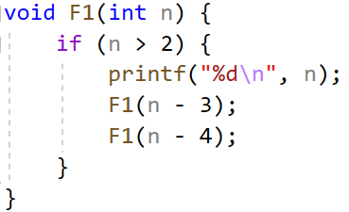
Задача 5* (по мотивам ЕГЭ)
Нужно выполнить трассировку представленного кода в отладчике VS.
(Крайне желательно) выполнить ручную трассировку – на бумаге!

Slide 48
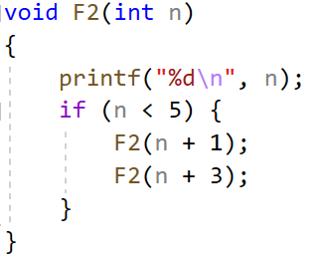
Задача 6* (по мотивам ЕГЭ)
Нужно выполнить трассировку представленного кода в отладчике VS.
(Крайне желательно) выполнить ручную трассировку – на бумаге!

Slide 49
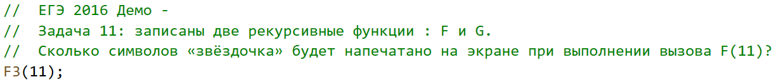
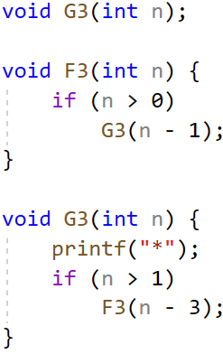
Задача 7** (по мотивам ЕГЭ)
Нужно выполнить трассировку представленного кода в отладчике VS.
(желательно) выполнить ручную трассировку – на бумаге!

Slide 50
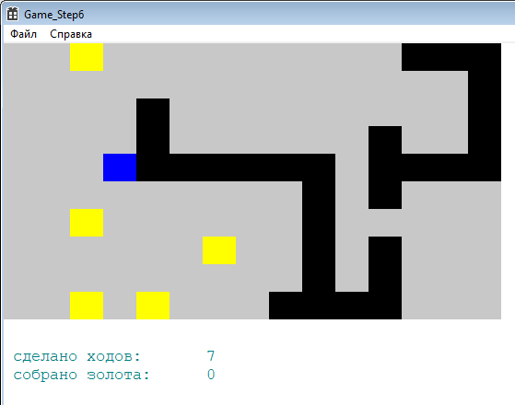
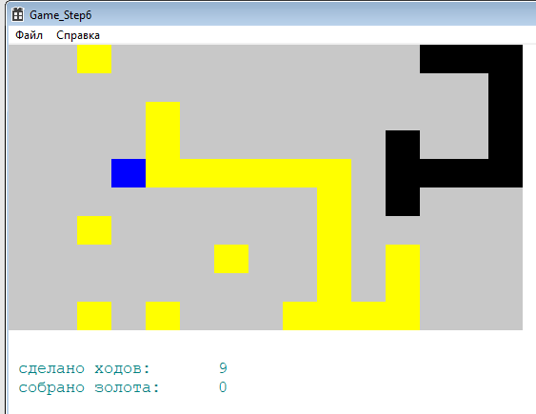
Задача 8*
В игру, реализованную в лаб работе 19 добавить «руку Мидаса» - прикосновение к стене превращают всю стену в набор золотых элементов. В золото превращаются ВСЕ ЭЛЕМЕНТЫ связанные друг с другом – вне зависимости от конфигурации стены.

Slide 51
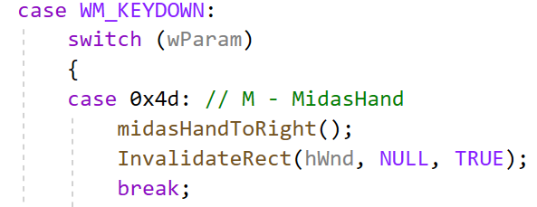
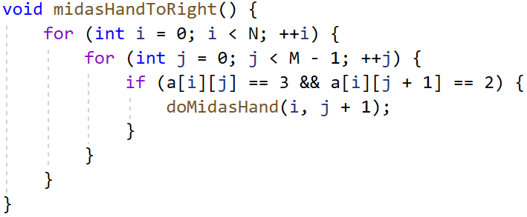
Задача 8* (Код обслуживающий)

Slide 52
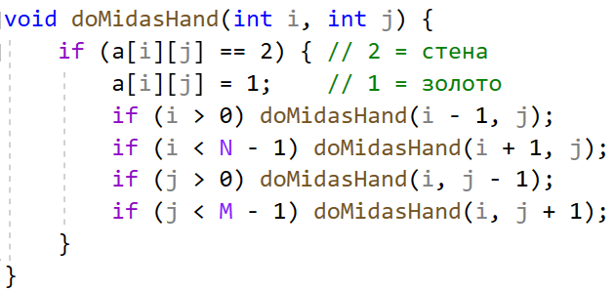
Задача 8* (Код превращения стены в золото)

Slide 53
Задача 8.2*
Выполнить трассировку в отладчике VS заливки небольшой стены при помощи добавленной функции
void doMidasHand(int i, int j)

Slide 54
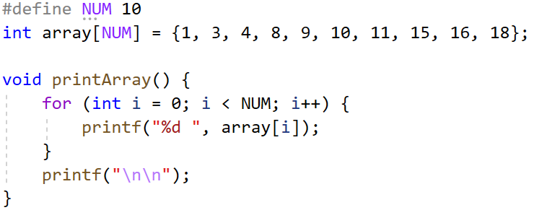
Задача 9**
Реализовать бинарный поиск в отсортированном массиве.
Необходимо реализовать его двумя способами – итерационно и рекурсивно.

Slide 55
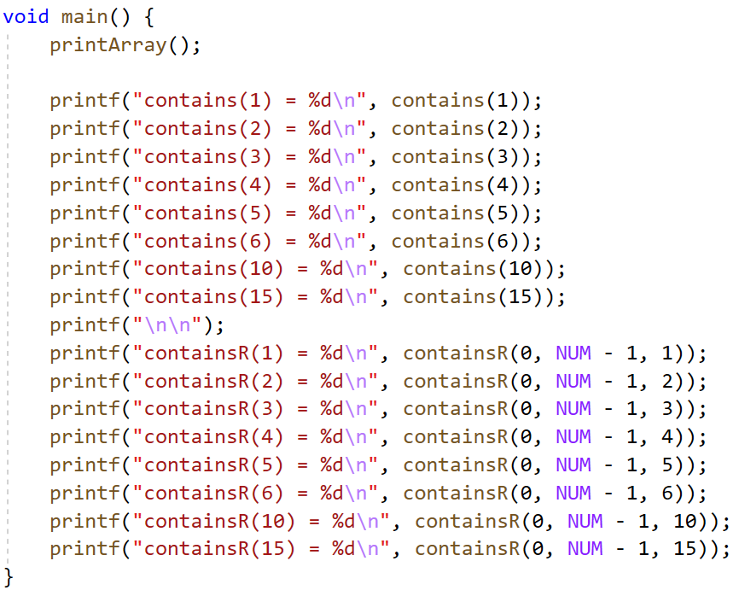
Задача 9** (2)

Slide 56
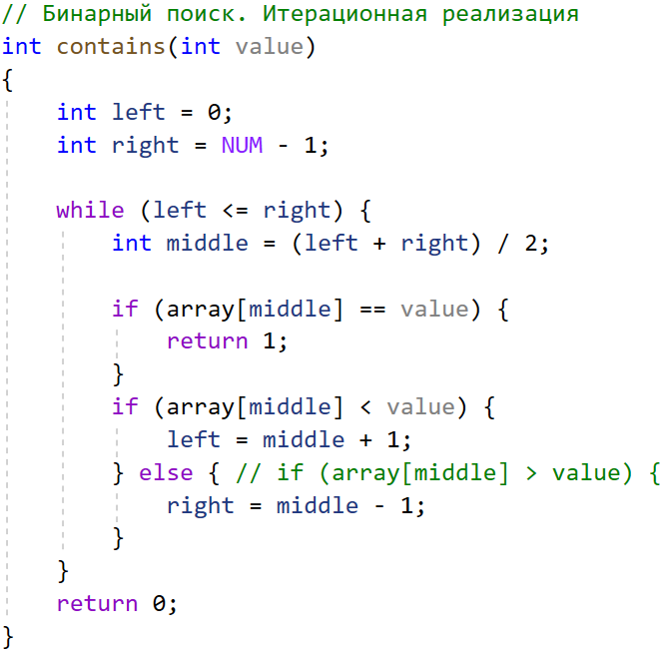
Задача 9** (3)

Slide 57
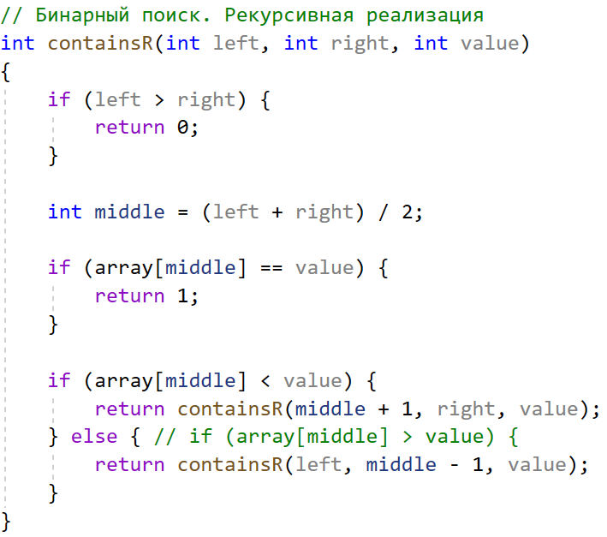
Задача 9** (4)

Slide 58
Домашнее задание
Доделать задачи 1-9. (7** и 9** - необязательная задача )
Прорешать ВРУЧНУЮ задачи ЕГЭ - решение должно быть записано ОТ РУКИ в тетради/отчете. (задачи 4, 5, 6 и 7** (необязательная)).

Slide 59
ИТОГО по ЛР24
Познакомились с работой рекурсивных функций.
Создали несколько рекурсивных функций.

Slide 61
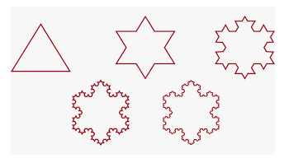
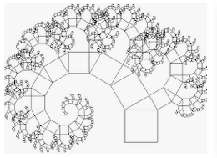
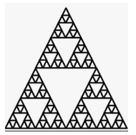
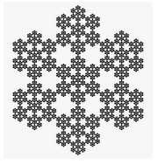
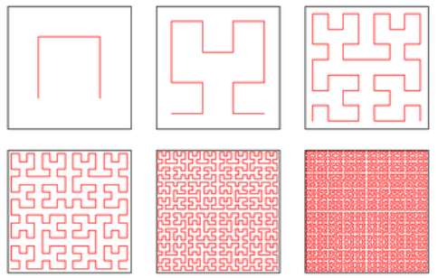
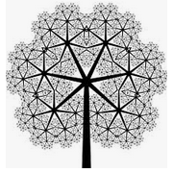


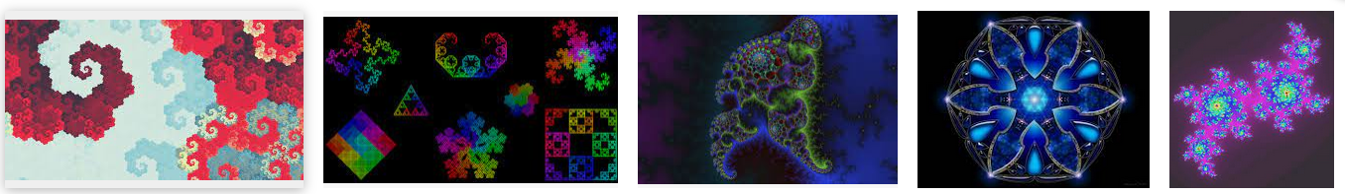
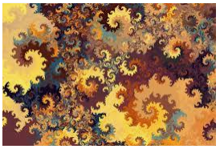
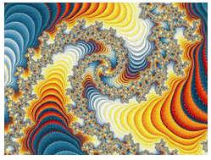

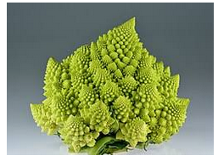

Фракталы

Slide 62
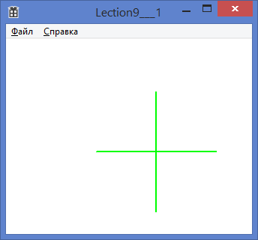
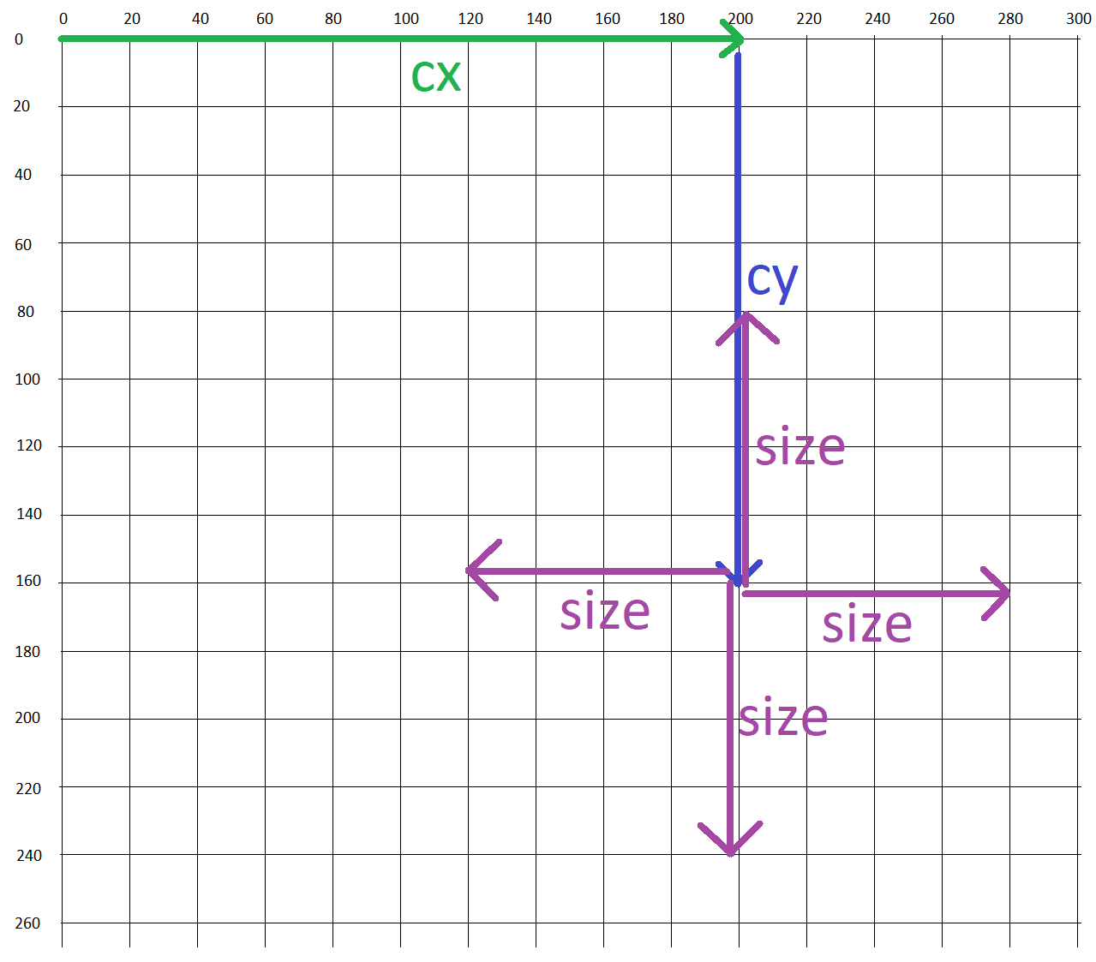
Рисование креста
void Cross(HDC hdc, int cx, int cy, int size) {
HPEN hPen;
hPen = CreatePen(PS_SOLID, 2, RGB(0, 255, 0));
SelectObject(hdc, hPen);
MoveToEx(hdc, cx - size, cy, NULL);
LineTo(hdc, cx + size, cy);
MoveToEx(hdc, cx, cy - size, NULL);
LineTo(hdc, cx, cy + size);
DeleteObject(hPen);
}
…
case WM_PAINT:
{
PAINTSTRUCT ps;
HDC hdc = BeginPaint(hWnd, &ps);
// TODO: Добавьте сюда любой код прорисовки, использующий HDC...
Cross(hdc, 200, 160, 80);
EndPaint(hWnd, &ps);
}
break;

Slide 63
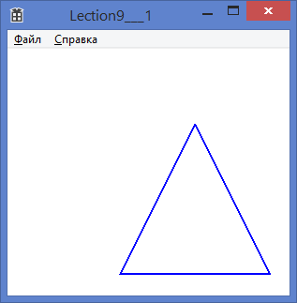

Рисование треугольника
void Triangle(HDC hdc, int cx, int cy, int size) {
HPEN hPen;
hPen = CreatePen(PS_SOLID, 2, RGB(0, 0, 255));
SelectObject(hdc, hPen);
MoveToEx(hdc, cx, cy - size, NULL);
LineTo(hdc, cx + size, cy + size);
LineTo(hdc, cx - size, cy + size);
LineTo(hdc, cx, cy - size);
DeleteObject(hPen);
}
…
case WM_PAINT:
{
PAINTSTRUCT ps;
HDC hdc = BeginPaint(hWnd, &ps);
// TODO: Добавьте сюда любой код прорисовки, использующий HDC...
Triangle(hdc, 200, 160, 80);
EndPaint(hWnd, &ps);
}
break;

Slide 64


Рисование окружности
void Circle(HDC hdc, int cx, int cy, int size) {
HPEN hPen;
hPen = CreatePen(PS_SOLID, 2, RGB(255, 0, 0));
SelectObject(hdc, hPen);
Ellipse(hdc, cx - size, cy - size, cx + size, cy + size);
DeleteObject(hPen);
}
…
case WM_PAINT:
{
PAINTSTRUCT ps;
HDC hdc = BeginPaint(hWnd, &ps);
// TODO: Добавьте сюда любой код прорисовки,
// использующий HDC...
Circle(hdc, 200, 160, 80);
EndPaint(hWnd, &ps);
}
break;

Slide 65

Рекурсия

Slide 66

Рекурсия

Slide 67

Рекурсия

Slide 68

Рекурсия

Slide 69

Рисование рекурсивного креста
void RecursiveCross(HDC hdc, int cx, int cy, int size) {
Cross(hdc, cx, cy, size);
if (size < 2) {
return;
}
RecursiveCross(hdc, cx - size, cy, size / 2);
}
…
case WM_PAINT: {
PAINTSTRUCT ps;
HDC hdc = BeginPaint(hWnd, &ps);
RecursiveCross(hdc, 200, 160, 80);
EndPaint(hWnd, &ps);
}

Slide 70

Рисование рекурсивного креста
void RecursiveCross(HDC hdc, int cx, int cy, int size) {
Cross(hdc, cx, cy, size);
if (size < 10) {
return;
}
RecursiveCross(hdc, cx, cy - size, size / 2);
}
…
RecursiveCross(hdc, 200, 160, 80);

Slide 71

Рисование рекурсивного креста
void RecursiveCross(HDC hdc, int cx, int cy, int size) {
Cross(hdc, cx, cy, size);
if (size < 10) {
return;
}
RecursiveCross(hdc, cx - size, cy, size / 2);
RecursiveCross(hdc, cx, cy - size, size / 2);
}
…
RecursiveCross(hdc, 200, 160, 80);

Slide 72

Рисование рекурсивного креста
void RecursiveCross(HDC hdc, int cx, int cy, int size) {
Cross(hdc, cx, cy, size);
if (size < 10) {
return;
}
RecursiveCross(hdc, cx - size, cy, size / 2);
RecursiveCross(hdc, cx, cy - size, size / 2);
}
…
RecursiveCross(hdc, 200, 160, 80);

Slide 73
Рисование рекурсивного креста
void RecursiveCross(HDC hdc, int cx, int cy, int size) {
Cross(hdc, cx, cy, size);
if (size < 10) {
return;
}
RecursiveCross(hdc, cx - size, cy, size / 2);
RecursiveCross(hdc, cx + size, cy, size / 2);
}
…
RecursiveCross(hdc, 200, 160, 80);

Slide 74

Рисование рекурсивного креста
void RecursiveCross(HDC hdc, int cx, int cy, int size) {
Cross(hdc, cx, cy, size);
if (size < 10) {
return;
}
RecursiveCross(hdc, cx - size, cy, size / 2);
RecursiveCross(hdc, cx + size, cy, size / 2);
}
…
RecursiveCross(hdc, 200, 160, 80);

Slide 75
Рисование рекурсивного креста
void RecursiveCross(HDC hdc, int cx, int cy, int size) {
Cross(hdc, cx, cy, size);
if (size < 10) {
return;
}
RecursiveCross(hdc, cx - size, cy, size / 2);
RecursiveCross(hdc, cx, cy - size, size / 2);
RecursiveCross(hdc, cx + size, cy, size / 2);
}
…
RecursiveCross(hdc, 200, 160, 80);

Slide 76

Рисование рекурсивного креста
void RecursiveCross(HDC hdc, int cx, int cy, int size) {
Cross(hdc, cx, cy, size);
if (size < 10) {
return;
}
RecursiveCross(hdc, cx - size, cy, size / 2);
RecursiveCross(hdc, cx, cy - size, size / 2);
RecursiveCross(hdc, cx + size, cy, size / 2);
}
…
RecursiveCross(hdc, 200, 160, 80);

Slide 77

Рисование рекурсивного креста
void RecursiveCross(HDC hdc, int cx, int cy, int size) {
Cross(hdc, cx, cy, size);
if (size < 10) {
return;
}
RecursiveCross(hdc, cx - size, cy, size / 2);
RecursiveCross(hdc, cx, cy - size, size / 2);
RecursiveCross(hdc, cx + size, cy, size / 2);
RecursiveCross(hdc, cx, cy + size, size / 2);
}
…
RecursiveCross(hdc, 200, 160, 80);

Slide 78
Рисование треугольника
void Triangle(HDC hdc, int cx, int cy, int size) {
HPEN hPen;
hPen = CreatePen(PS_SOLID, 2, RGB(0, 0, 255));
SelectObject(hdc, hPen);
MoveToEx(hdc, cx, cy - size, NULL);
LineTo(hdc, cx + size, cy + size);
LineTo(hdc, cx - size, cy + size);
LineTo(hdc, cx, cy - size);
DeleteObject(hPen);
}
…
Triangle(hdc, 200, 160, 80);

Slide 79

Рисование рекурсивной фигуры с треугольником
void RecursiveTriangle(HDC hdc, int cx, int cy, int size) {
Triangle(hdc, cx, cy, size);
if (size < 10) {
return;
}
RecursiveTriangle(hdc, cx, cy - size, size / 2);
}…
RecursiveTriangle(hdc, 200, 160, 80);

Slide 80
Рисование рекурсивной фигуры с треугольником
void RecursiveTriangle(HDC hdc, int cx, int cy, int size) {
Triangle(hdc, cx, cy, size);
if (size < 10) {
return;
}
RecursiveTriangle(hdc, cx, cy - size, size / 2);
RecursiveTriangle(hdc, cx + size, cy + size, size / 2);
}…
RecursiveTriangle(hdc, 200, 160, 80);

Slide 81

Рисование рекурсивной фигуры с треугольником
void RecursiveTriangle(HDC hdc, int cx, int cy, int size) {
Triangle(hdc, cx, cy, size);
if (size < 10) {
return;
}
RecursiveTriangle(hdc, cx, cy - size, size / 2);
RecursiveTriangle(hdc, cx + size, cy + size, size / 2);
}
…
RecursiveTriangle(hdc, 200, 160, 80);

Slide 82

Рисование рекурсивной фигуры с треугольником
void RecursiveTriangle(HDC hdc, int cx, int cy, int size) {
Triangle(hdc, cx, cy, size);
if (size < 10) {
return;
}
RecursiveTriangle(hdc, cx, cy - size, size / 2);
RecursiveTriangle(hdc, cx + size, cy + size, size / 2);
RecursiveTriangle(hdc, cx - size, cy + size, size / 2);
}
…
RecursiveTriangle(hdc, 200, 160, 80);

Slide 83
Рисование окружности
void Circle(HDC hdc, int cx, int cy, int size) {
HPEN hPen;
hPen = CreatePen(PS_SOLID, 2, RGB(255, 0, 0));
SelectObject(hdc, hPen);
Ellipse(hdc, cx - size, cy - size, cx + size, cy + size);
DeleteObject(hPen);
}
…
Circle(hdc, 200, 160, 80);

Slide 84

Рисование рекурсивной окружности
void RecursiveCircle(HDC hdc, int cx, int cy, int size) {
Circle(hdc, cx, cy, size);
if (size < 10) {
return;
}
RecursiveCircle(hdc, cx, cy - size, size / 2);
}…
RecursiveCircle(hdc, 200, 160, 80);

Slide 85

Рисование рекурсивной окружности
void RecursiveCircle(HDC hdc, int cx, int cy, int size) {
Circle(hdc, cx, cy, size);
if (size < 10) {
return;
}
RecursiveCircle(hdc, cx, cy - size, size / 2);
RecursiveCircle(hdc, cx + size, cy, size / 2);
}
…
RecursiveCircle(hdc, 200, 160, 80);

Slide 86

Рисование рекурсивной окружности
void RecursiveCircle(HDC hdc, int cx, int cy, int size) {
Circle(hdc, cx, cy, size);
if (size < 10) {
return;
}
RecursiveCircle(hdc, cx, cy - size, size / 2);
RecursiveCircle(hdc, cx + size, cy, size / 2);
RecursiveCircle(hdc, cx, cy + size, size / 2);
}
…
RecursiveCircle(hdc, 200, 160, 80);

Slide 87

Рисование рекурсивной окружности
void RecursiveCircle(HDC hdc, int cx, int cy, int size) {
Circle(hdc, cx, cy, size);
if (size < 10) {
return;
}
RecursiveCircle(hdc, cx, cy - size, size / 2);
RecursiveCircle(hdc, cx + size, cy, size / 2);
RecursiveCircle(hdc, cx, cy + size, size / 2);
RecursiveCircle(hdc, cx - size, cy, size / 2);
}
…
RecursiveCircle(hdc, 200, 160, 80);

Slide 88


Косвенная рекурсия

Slide 89

Косвенная рекурсия (1)
void IndirectRecursiveCircle(HDC hdc, int cx, int cy, int size);
void IndirectRecursiveTriangle(HDC hdc, int cx, int cy, int size);
void IndirectRecursiveCircle(HDC hdc, int cx, int cy, int size) {
Circle(hdc, cx, cy, size);
if (size < 10) {
return;
}
IndirectRecursiveTriangle(hdc, cx, cy - size, size / 2);
IndirectRecursiveTriangle(hdc, cx + size, cy, size / 2);
IndirectRecursiveTriangle(hdc, cx, cy + size, size / 2);
IndirectRecursiveTriangle(hdc, cx - size, cy, size / 2);
}

Slide 90
Косвенная рекурсия (2)
void IndirectRecursiveTriangle(HDC hdc, int cx, int cy, int size) {
Triangle(hdc, cx, cy, size);
if (size < 10) {
return;
}
IndirectRecursiveCircle(hdc, cx, cy - size, size / 3);
IndirectRecursiveCircle(hdc, cx + size, cy + size, size / 3);
IndirectRecursiveCircle(hdc, cx - size, cy + size, size / 3);
}
…
IndirectRecursiveCircle(hdc, 200, 160, 80);

Slide 91

Косвенная рекурсия (3)
IndirectRecursiveCircle(hdc, 200, 160, 80);
IndirectRecursiveTriangle(hdc, 200, 160, 80);

Slide 93
Лабораторная работа №25
Фракталы

Slide 94

Рисование рекурсивной фигуры
void RecursiveImage1_1(HDC hdc, int cx, int cy, int size) {
Image1(hdc, cx, cy, size);
if (size < 20) {
return;
}
RecursiveImage1_1(hdc, cx - size, cy - size, size / 2);
}
…
case WM_PAINT: {
PAINTSTRUCT ps;
HDC hdc = BeginPaint(hWnd, &ps);
RecursiveImage1_1 (hdc, 200, 160, 80);
EndPaint(hWnd, &ps);
}
break;

Slide 95







Задача 1. Нарисуйте

Slide 96

Image2

Slide 97

Image2

Slide 98

Image2

Slide 99



Image2 рекурсивный

Slide 100







Задача 2 - нарисуйте

Slide 101



Image3

Slide 102



Image3 рекурсивный

Slide 103




Задача 3 - нарисуйте
И еще 4 варианта рекурсивных картинок с ромбиком

Slide 104




Image4

Slide 105

Image4 рекурсивный

Slide 106



Задача 4 - нарисуйте
И еще 4 варианта рекурсивных картинок со звездой

Slide 107










Варианты фракталов

Slide 108
Домашнее задание
Выбрать 3 фигуры из вариантов и реализовать их дома.
Доделать все задачи с классной работы.
Придумать 2+ свои собственные фигуры и реализовать на них красивые рекурсивные картинки.

Slide 109
Источники информации
КАК рисовать в Win32 API? -http://radiofront.narod.ru/htm/prog/htm/winda/api/paint.html
Документация по Win API – MSDN (Лучше искать через Google)
Фракталы -https://ru.wikipedia.org/wiki/%D0%A4%D1%80%D0%B0%D0%BA%D1%82%D0%B0%D0%BB

Slide 110
ИТОГО по ЛР25
Создали несколько десятков фракталов.

Slide 112
ИТОГО по лекции 13
Узнали, что такое стек.
Узнали что такое рекурсия.
Узнали как работает рекурсия и причем здесь стек.
Познакомились с отладкой рекурсивного кода.
Узнали что такое фракталы.

